Slide 1
স্বা
গ
ত
ম

Slide 2
পাঠ পরিচিতি
শ্রেণি
8ম
বিষয়
গণিত
মো: নূরুল ইসলাম
অধ্যায়
১
এমএসসি (গণিত) এমএড (রাবি)
সহকারী প্রধান শিক্ষক
প্যাটার্ন
ঝিনুক মাধ্যমিক বালিকা বিদ্যালয়
কোর্টপাড়া, চুয়াডাঙ্গা।
সময়-৫0মি.

Slide 3
ভেবে বল চিত্রগুলোতে কী দেখতে পাচ্ছ ?

Slide 4
সিলেট
রংপুর
রংপুর
খুলনা
রাজশাহী
চট্রগ্রাম
চট্রগ্রাম
রাজশাহী
ঢাকা
সিলেট
খুলনা
বরিশাল
বরিশাল

Slide 5
সিলেট
রংপুর
রংপুর
রাজশাহী
সিলেট
চট্রগ্রাম
রাজশাহী
ঢাকা
খুলনা
বরিশাল
চট্রগ্রাম
খুলনা
বাংলাদেশ
বরিশাল

Slide 6
পাঠশিরোনাম
প্যাটার্ন

Slide 7
শিখনফল
১।
প্যাটার্ন কী বলতে পারবে ।
২।
প্যাটার্ন চিনতে পারবে ।
৩।
সংখ্যা প্যাটার্নের পরবর্তী সংখ্যা ও বীজগাণিকরাশি নির্ণয় করতে পারবে ।

Slide 8
প্রত্যেক সারির শুরুতে ও শেষে থাকবে ১ এবং অন্য সংখ্যা গুলো উপরের সারির পাশাপাশি দুটি সংখ্যর সমষ্টির সমান ।
১
১
১
+
১
২
১
১
৩
৩
১
১
৪
৬
৪
১
১
৫
১০
১০
৫
১

Slide 9
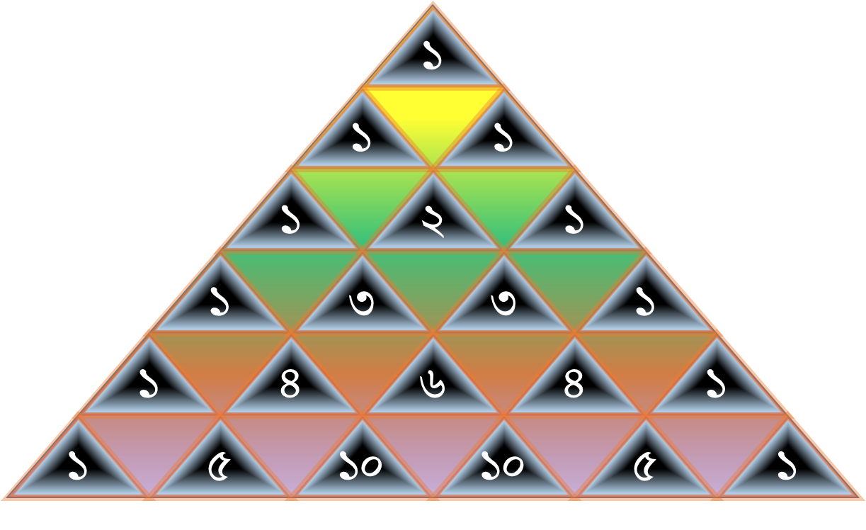
প্রতিটি ধাপের সংখ্যাগুলো যোগকরে পাশাপাশি লেখ -
১,২,৪,৮,১৬,৩২
এটি একটি স্বাভাবিক সংখ্যা প্যাটার্ন ।
* চিত্রটি থেকে প্রত্যেকে ২টি করে স্বাভাবিক সংখ্যা প্যাটার্ন লিখ ।

Slide 10
সমাধানঃ স্বাভাবিক সংখ্যা প্যাটার্ন নিন্মরুপ -
ক
১,২,৩,৪,৫
খ
১,৩,৬,১০
গ
১,৪,১০

Slide 11
 জোড়ায় কাজ 
১
১,৩,৬,১০...
২
১,৪,৭,১০,......
প্রত্যেকটি সংখ্যা প্যাটার্নের পরবর্তী ২টি সংখ্যা নির্ণয় কর।

Slide 12
সমাধানঃ
১
১,৩,৬,১০,১৫,২১
২
১,৪,৭,১০,১৩,১৬

Slide 13
১
২
৩
4
5
6
7
8
9
10
1১
1২
1৩
14
15
16
17
18
19
20
2১
2২
2৩
24
25
26
27
28
29
30
3১
3২
3৩
34
35
36
37
38
39
40
4২
ইরাটোস্থিনিস ছাঁকনির সাহায্যে মৌলিক সংখ্যা নির্ণয় কর-
50
4১
4৩
44
45
46
47
48
49
5১
5২
5৩
54
55
56
57
58
59
60
6১
6২
6৩
64
65
66
67
68
69
70
7১
7২
7৩
74
75
76
77
78
79
80
8১
8২
8৩
84
85
86
87
88
89
90
9১
9২
9৩
94
95
96
97
98
99
100

Slide 14
দলীয় কাজ

প্যাটার্নটির পরবর্তী সংখ্যা ও বীজগাণিতিক রাশি নির্ণয় কর।
৩, ৫ ,৭ , ১১ , ১৩ ,১৫
সমাধানঃ
তালিকার সংখ্যাগুলিঃ
৩ ৫ ৭ ১১ ১৩ ১৫
পার্থক্যঃ
২
২
২
২
২
তালিকার পরবর্তী সংখ্যাঃ-
১৫+২=১৭
বীজগাণিতিক রাশিঃ
২ক + ১

Slide 15
মূল্যায়ন
ক্রমিক নং | রাশি | পদ
 |  | ১ম | ২য় | ৩য় | ১০ম | ২০তম | ৫০তম | ৯৯তম | ১০০তম
১ | ২ক-১ | ১ | ৩ | ৫ |  |  | ৯৯
২ | ৩ক+২ | ৫ | ৮ | ১১ | ৩২ |  |  |  | ৩০২
৩ | ৪ক+১ | ৫ | ৯ |  |  | ৮১ |  | ৩৯৭
৪ | $ক^{২}$+১ | ২ | ৫ |  |  |  | ২৫০০ | ৯৮০২
১৯
৩৯
১৯৮
১৯৯
৬২
১৫২
২৯৯
১৩
৪১
২০১
৪০১
১০
১০১
১০১
১০০০১

Slide 16

বাড়ীর কাজ

অনুশীলনী-১
অংক নং- ২ এর ক,খ ও গ

Slide 17
ধন্যবাদ

